Slide 1
Облик КА на СНОО с ЭРДУ на забортном воздухе
В. Куликова
Москва

Slide 2
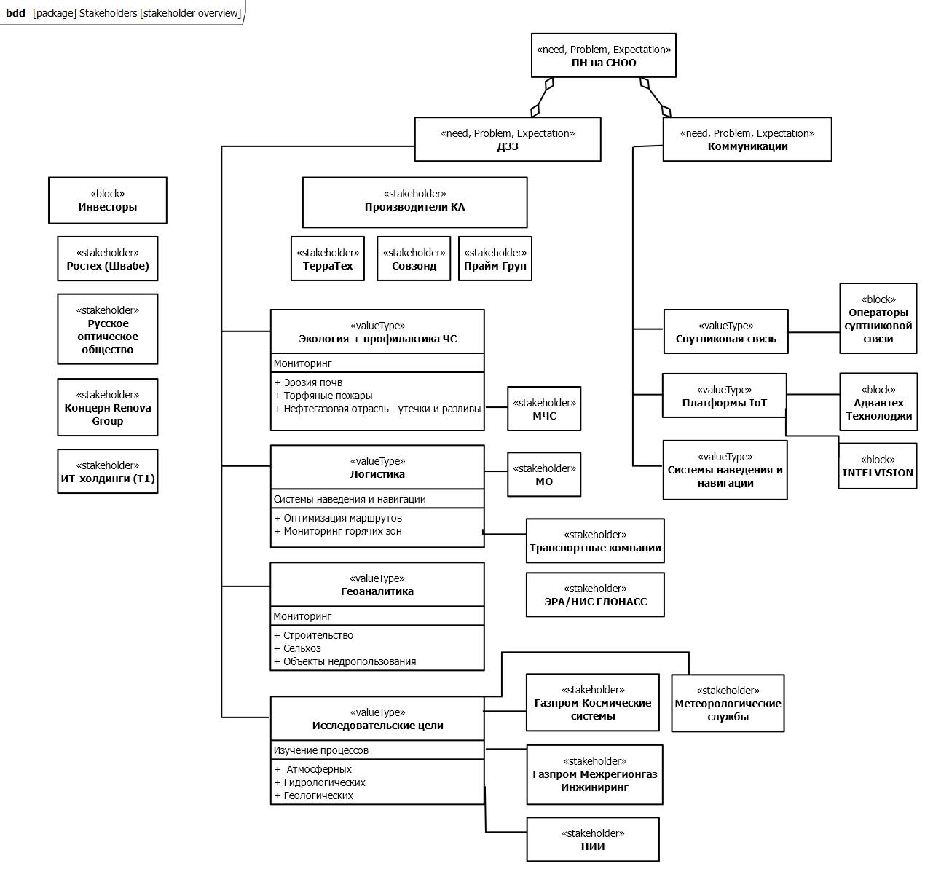
Верхнеуровневые стейкхолдеры и их потребности
Системотехника

Slide 3
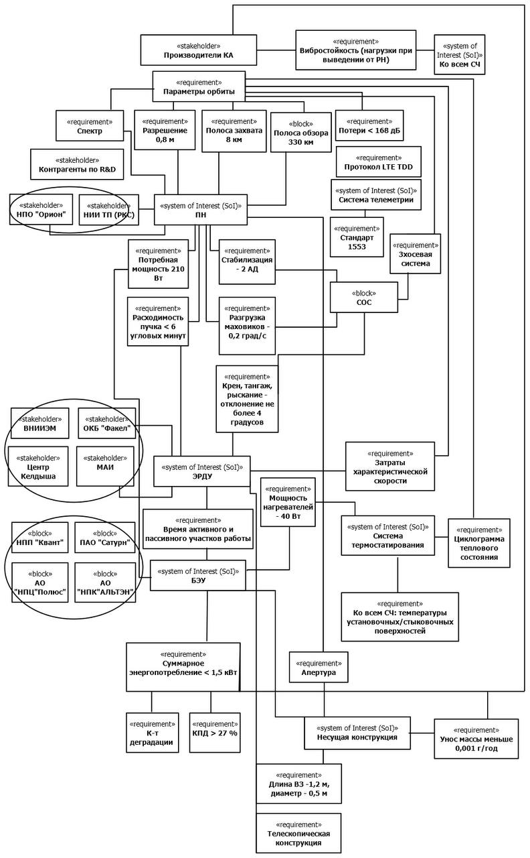
ConOps
Системотехника

